Slide 1
Бурнашева Диана Вадимовна
МБОУ СОШ № 13 4 «В» класс г. Воронеж

Slide 2
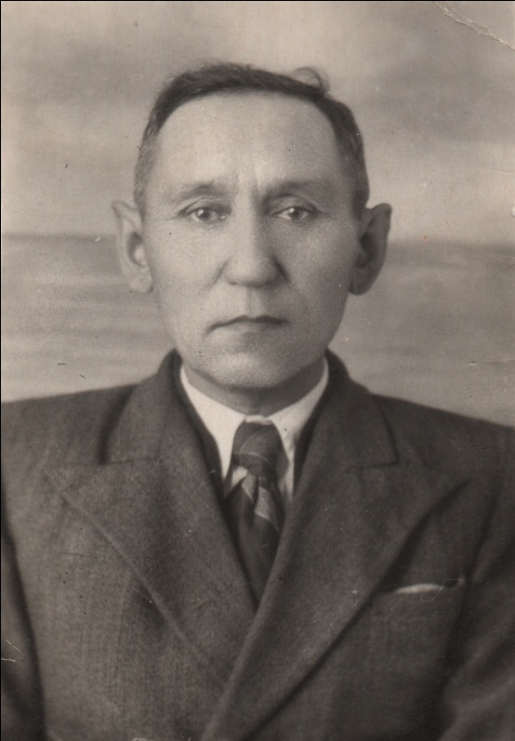
Мой прапрадед Карловлы Абдулла Меджидович

Slide 3
Мой прапрадедушка Карловлы Абдулла Меджидович родился в Крыму, Акмечетский р-н (Черноморский р-н), в Евпаторинской губернии, село Карлав (Чайкино) в 1904 году, рано лишился родителей.
Мне мало что из рассказов о нём запомнилось из детства. Знаю, что прапрадед из своего села отправился в город ”счастья искать” и, не зная русского языка, знал только крымско-татарский язык, решил устроиться на работу. Куда бы он не приходил по поводу трудоустройства, первый вопрос, который ему задавали: ”как вас зовут, ваша фамилия?”, а прапрадед думал, что его спрашивают из какого он села и называл название села Карлав. Так и произошла его фамилия - Карловлы. Документы были утеряны. Какая фамилия была у прапрадеда на самом деле – я и не знаю. Вскоре он окончил педагогический техникум, работал педагогом и боролся с неграмотностью среди местного населения. Затем поступил в пединститут на заочное отделение. Диплом получить не успел - война помешала. Женился прапрадед, предположительно в 1925-1927 г, на Шейховой Афифе Мустафаевне (1908-1972 г.г).

Slide 4
Перед началом войны прапрадедушка с семьёй жил в Симферополе ул. Субхи дом 59. У него на тот момент было двое детей. Сын - Карловлы Атилла Абдуллаевич, родился в 1932 году, умер в 1963 году от туберкулёза и дочь – Карловлы Эльмира Абдуллаевна, родилась в 1937 году, умерла в 2014 году. В 1942 году родилась ещё одна дочь - Карловлы Тамилла Абдуллаевна, но она умерла в 1944 году при депортации в Узбекистане от голода.
Прапрадед был призван в армию в 1941 году, прошёл всю войну, демобилизовался из Германии в 1946 году.
Пока он воевал, его семья и все крымские татары были депортированы в 1944 из Крыма в Среднюю Азию. Так они попали в Узбекистан.
В 1946 году после демобилизации прапрадед с трудом отыскал семью в далеком Узбекистане в городе Самарканд. Узбекистан стал ему вторым домом, там он окончил финансовый техникум, работал ревизором, бухгалтером.
Последние годы жизни прапрадед болел, перенёс инсульт и умер в 1960 году в возрасте 56 лет.
К сожалению, документов о службе прапрадедушки не осталось, их дважды обокрали, они несколько раз переезжали, часть документов была утеряна. В памяти остались только обрывочные рассказы в детстве о том, что прадедушка воевал.

Slide 5
Именной список убывающих на фронт

Slide 6
Благодаря стараниям историко-родословного общества Воронежа, нашёлся именной список призывников на фронт. Среди многих фамилий пулемётной роты, нашлась и фамилия прапрадеда, он 20 в списке.
Во время работы над этим проектом я много узнала нового о своей семье. После этого я ещё больше горжусь своим прапрадедом!
Спасибо историко-родословному обществу Воронежа в помощи над работой проекта!

